Slide 1
Астрономические открытия последних лет
Презентацию выполнила ученица 10 «А» класса
Богатырь Екатерина

Slide 2
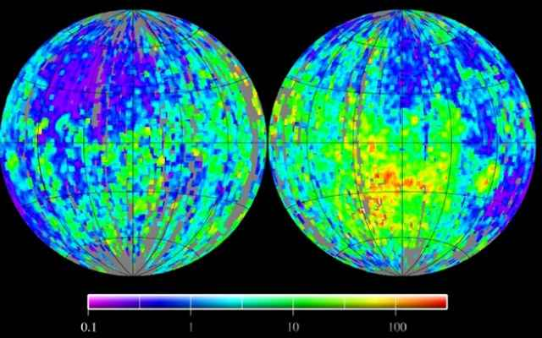
Таинственное магнитное поле Луны
Луна оставалась магнитно-инертной на протяжении тысячелетий, но новое исследование показывает, что не всегда так было. Более четырёх миллиардов лет назад внутреннее расплавленное лунное ядро повернулось против лунной мантии, и от Луны простирался мощный магнитный экран. Вероятно, что поле исчезло около 3,8 – 4 миллиардов лет назад, но учёным ещё предстоит выяснить, почему это произошло. Невероятно, но, как показали исследования, в ядре Луны ещё есть немного жидкости.

Slide 3
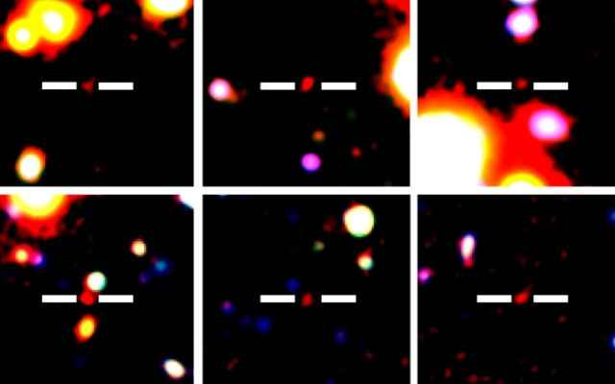
Галактики возрастом 13 миллиардов лет
Ранняя Вселенная была чем-то смахивающим на ад – плотная, непрозрачная совокупность электронов и протонов. Прошло почти полмиллиарда лет, прежде чем Вселенная охладилась достаточно для того, чтобы началось формирование нейтронов, а после этого галактик и звезд. Очень глубокий обзор телескопа Subaru, расположенного на Гавайях и находящегося в ведении Национальной астрономической обсерватории Японии, обнаружил семь самых первых появившихся галактик. Находящиеся на расстоянии от нас в 13 миллиардов световых лет, они появились как слабые пучки света. Родившиеся всего лишь спустя 700 000 лет после Большого Взрыва, эти галактики относятся к числу самых ранних из всех замеченных, и они являются одними из первых свидетельств организованности Вселенной. Эти типы галактик характеризуются интенсивной выработкой водорода и отсутствием тяжёлых элементов. Тем не менее, астрономы не уверены, являются ли галактики, заснятые Subaru, чем-то недавно сформированным, или же они существовали ранее, а стали видны только сейчас из-за истончения космического газа, который изначально отгораживал их.

Slide 4
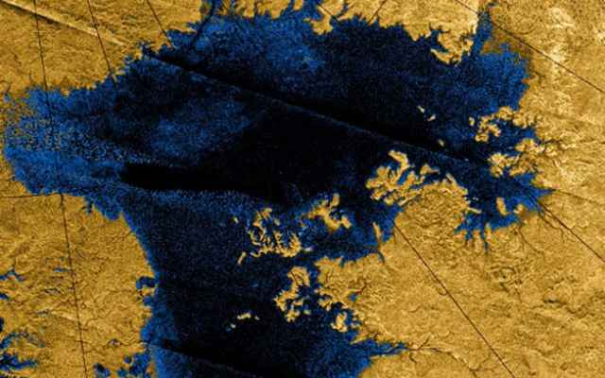
Волшебный остров Титана
Самый большой спутник Сатурна, Титан, является одним из самых интригующих членов Солнечной системы. Это первобытная Земля, в комплекте с атмосферой, жидкими телами и даже предположениями о геологической активности. В 2013 году находящийся на орбите космический аппарат Кассини заметил абсолютно новый кусок суши, который таинственным образом появился возле второго по величине титанового моря, Ligeria Mare. Вскоре после этого, "волшебный остров" также таинственно исчез, в полупрозрачном метан-этановом море, температура в котором -200 градусов по Цельсию. А потом он появился снова, захватив уже большую территорию суши. Кассини выявил это во время одной из последних радиолокационных "зачисток". "Переходная" суша подтверждает предположение о том, что чужеродные моря и океаны Титана являются динамическими компонентами активной среды, а не статичными характеристиками. Тем не менее, астрономы затрудняются объяснить физические процессы, ответственные за формирование эфемерной суши.

Slide 5
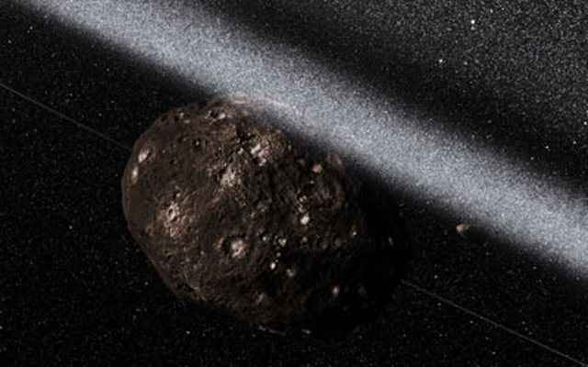
Астероид с кольцами
Познакомьтесь с Харикло, астероидом, размером всего лишь в 250 километров, который может похвастаться своей собственной кольцевой системой. При детальном рассмотрении астрономы заметили аномальный свет, исходящий от него. Этот свет затмил далёкую звезду, и достиг наших телескопов. Затмение происходило непосредственно перед и сразу после того, как он пересёк звездный путь, чем вызвал замешательство у экспертов. Оказывается, Харикло носит не одно, а два космических ожерелья. Кольца состоят из замёрзшей воды, при этом ширина больших колец равна примерно 7 км, второй же круг в два раза меньше. И в то время, как некоторые астероиды имеют маленькие "луны", крошечных спутников, танцующих вокруг них, Харикло уникален, потому как ранее кольца вокруг астероидов никогда не обнаруживались. Происхождение колец не ясно, хотя предполагается, что они сформировались из-за удара. Они также могут являться остатками какого-то инородного тела, которое погибло в результате столкновения с Харикло, или же это могут быть части самого Харикло, которые "откололись" во время аварии.

Slide 6
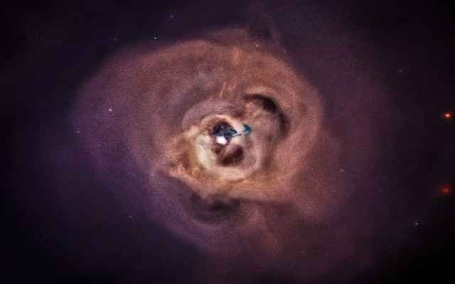
Странные рентгеновские лучи
Спектр сигналов не совпадает ни с одними из известных частиц или атомов. Таким образом, астрономы, мягко говоря, в замешательстве, и предполагают, что перспектива научного прорыва есть, так как это может быть первым свидетельством существования тёмной материи. Тёмная материя – это неуловимая, невидимая масса, из которой состоит большая часть Вселенной. Она может представлять собой совокупность стерильных нейтрино, которые могут или не могут существовать, в зависимости от того, кого вы об этом спрашиваете. Эти предполагаемые частицы якобы производят рентгеновские лучи перед своей смертью, что и может объяснить необычные всплески из центров вышеупомянутых галактик. Кроме того, поскольку излучение исходит от ядер галактик, оно совпадает с областью высокой концентрации тёмного вещества.

Slide 7
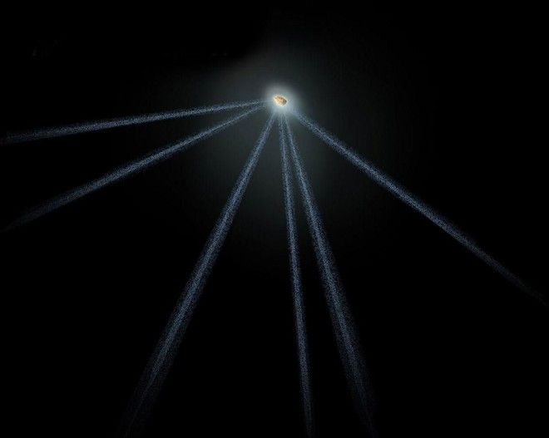
Астероид с шестью хвостами
Хаббл показал нам ещё одну невероятность – астероид, который полагает, что он комета. В то время, как комету легко узнать по её яркому, потоковому хвосту, у астероидов обычно таких достоинств нет, потому что в их составе мало льда, но много тяжёлых элементов и камней. Поэтому обнаружение астероида не с одним, а с шестью хвостами, было настоящим сюрпризом. Астероид P/2013 P5 – это уникальная находка с шестью фонтанирующими струями. Непонятно, почему объект себя так ведёт и выглядит. Одно из предположений говорит о том, что скоростное вращение астероида рано или поздно ненароком станет причиной его смерти. Присутствующая на нём незначительная сила тяжести недостаточна для того, чтобы вращение не разнесло его на части. Более того, излучение от солнечных выбросов "растягивает" хвосты, превращая их в яркие, кометоподобные придатки. В хвостах, скорее всего, вовсе нет льда, так как замороженная вода не может находиться в месте, на которое ранее произошло воздействие температурой 800 градусов по Цельсию (взрыв).

Slide 8
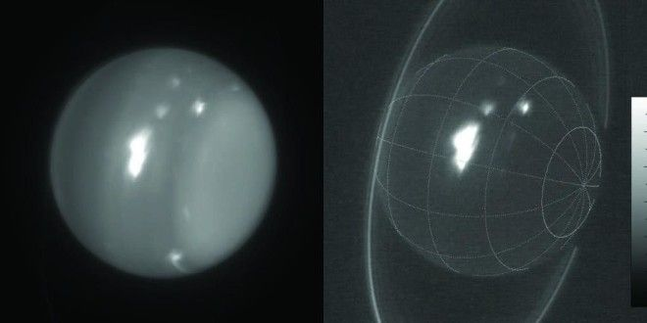
Бурный Уран
Астрономам удалось застать врасплох Уран. Второй по дальности член нашей Солнечной системы, как правило, невероятно спокоен, но по непонятной причине, планета в настоящее время одолена бурями. Бури на Уране ожидались в 2007 году во время того, как он прошёл половину из его 82-летней орбиты, а на экваторе в это время были мощнейшие солнечные вспышки. Тем не менее, "штормовая" погода должна была постепенно сходить на нет по мере того, как Уран продолжал свой путь вокруг Солнца. Но этого не происходило. При отсутствии внутреннего источника тепла, гигант полагался на солнечные вспышки, чтобы питать свои бури. Недавно астрономы из университета Беркли, Калифорния, заметили сильнейшую активность в верхней части планеты, огромный слой замороженного метана. Некоторые из этих штормов близки по объёму с размером Земли, они проходят по спирали через атмосферу планеты, простираются на тысячи километров, а свет от них исходит настолько сильный, что даже астрономы – любители могут видеть большие блики по всей поверхности. Неясно, как бурям удаётся оставаться "на плаву" без помощи Солнца. Северное полушарие, погруженное в тень, по-прежнему охвачено штормами. Тем не менее, вполне возможно, что вихри внутри планеты вызваны аналогичными процессами, которые происходят на гораздо более бурном Юпитере.

Slide 9
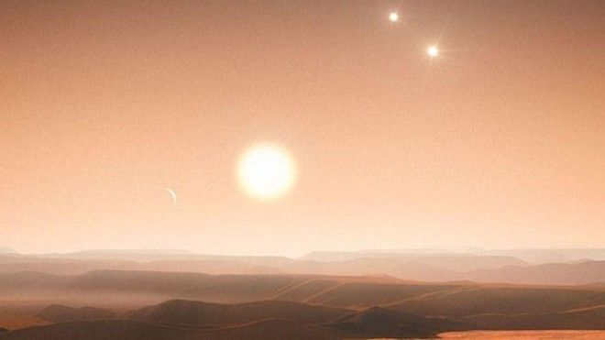
Система трех звёзд KIC 2856960
Космическая обсерватория Кеплер провела последние четыре года своей жизни, отслеживая три гравитационно связанные между собой звезды, известные как KIC 2856960. KIC был рядовым триплетом: две маленькие звезды-карлики выходили на орбиту с помощью третьего небесного тела. Ничего странного. Но однажды Кеплер заметил четыре исчезновения света за один день во время пересечения двоичных карликов каждые шесть часов. Он также увидел уменьшение количества света каждые 204 дня, которое происходило из-за того, что третья звезда была затемнена. Можно предположить, что четыре года – это хороший срок для получения отличных знаний о KIC. Также полагали и астрономы. Но после того, как они поработали с числами, оказалось, что данные не имели смысла в наблюдаемом контексте поведения звёзд. Их первой задачей было выяснение звездных масс. Но по каким формулам они бы не считали, они не могли прийти к разумному ответу, хотя выяснение массы звезды – это относительно лёгкое дело. В настоящее время звёздная троица загнала астрономов в тупик. Существующий потенциальный ответ делает численные подсчёты чем-то нелогичным. Система KIC может прятать четвёртую звезду, орбита которой будет идеально имитировать орбиту третьей звезды, создавая иллюзию одного объекта.

Slide 10
Спасибо за внимание!!!

